Slide 1
Istorijat zaštite, izazovi i perspektive
DR VESELIN LUBURIĆ

Slide 2
- Klasičan model upravljanja - Savremeni model upravljanja zaštićenim područjima - POST 2000 model upravljanja
,,Potreba za organizovanom zaštitom prirode se pojavila u doba kada je čovjek stekao najveću moć nad njom”

Slide 3
Knjažev zabran-1878. preteča formiranja NP Biogradska gora Zakon o lovu 1910. kojim je regulisana zaštita divljači i osnivanje uzgajališta Ljudevit Firer- jedna godina ormitoloskog istraživanja u Crnoj Gori 1894. 1934. izrada elaborata o šumskom kompleksu prašume Biogradske gore

Slide 4
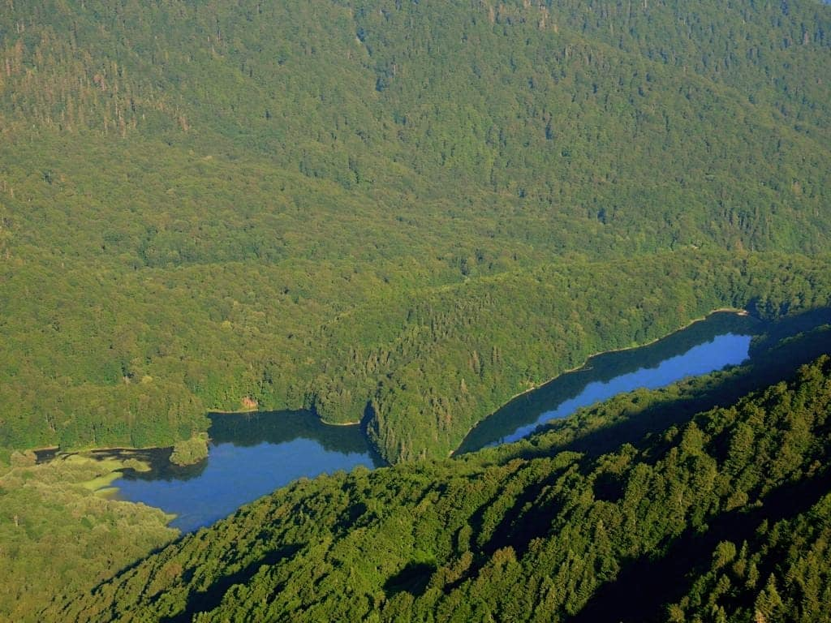

Slide 5
Prvi instucionalni oblici zaštite prirodnih područja u Crnoj Gori se mogu naći tek 1952.godine kada je Ukazom Prezidijuma NR Skupštine Crne Gore, 5.avgusta iste godine, donesen Zakon o proglašenju šumskih područja Lovćena, Biogradske gore i Durmitora nacionalnim parkovima, zbog njihovih naročitih prirodnih ljepota, kulturno istorijskog i naučnog značaja, koji u šumsko-uzgojnom ,lovnom i turističkom pogledu čine jedinstvene cjeline

Slide 6
NP Durmitor:
48 vrhova viših od 2000 m.n.v
Impresivne predione vrijednosti
Jedinstven reljef
Hidrološki fenomeni: 18 ledničkih jezera,
Kanjon rijeke Tare
Bogatstvo biodiverziteta
Bogato kulturno-istorijsko nasljeđe

Slide 7
NP Biogradska gora:
Jedna od tri preostale prašume u Evropi
5 ledničkih jezera na Bjelasici
Biogradsko jezero, kao jedno od najljepših glečerskih jezera u ovom dijlu Evrope
Bogatstvo biodiverziteta
Nematerijalna kulturna baština
Etnografsko nasljeđe

Slide 8
NP Lovćen:
Izuzetne predione vrijednosti
Jedinstveni kraški oblici reljefa
Bogato kulturno-istorijsko nasljeđe
Impresivni vidikovci
Bogatstvo eko-sistema

Slide 9
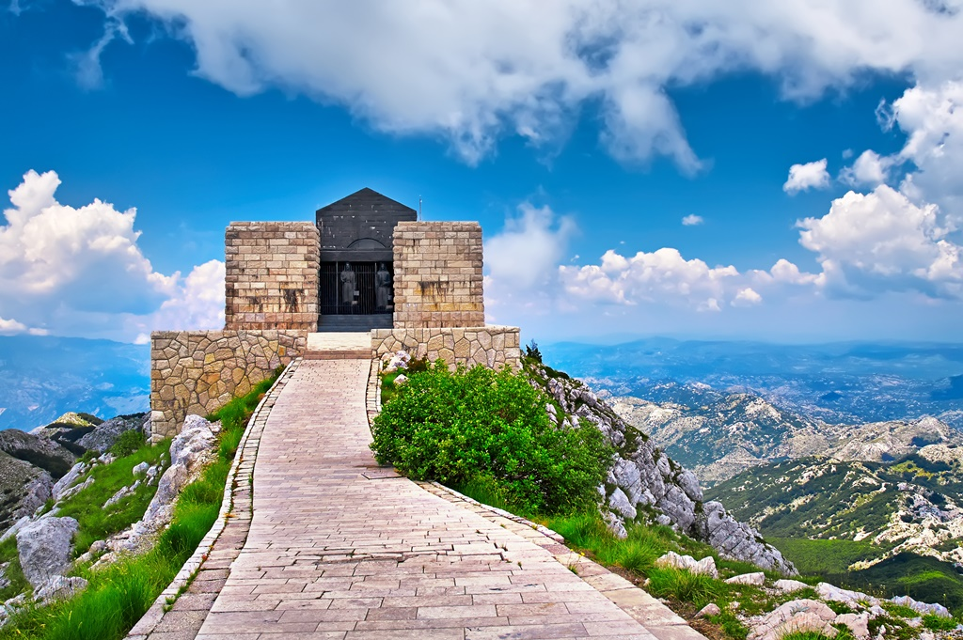
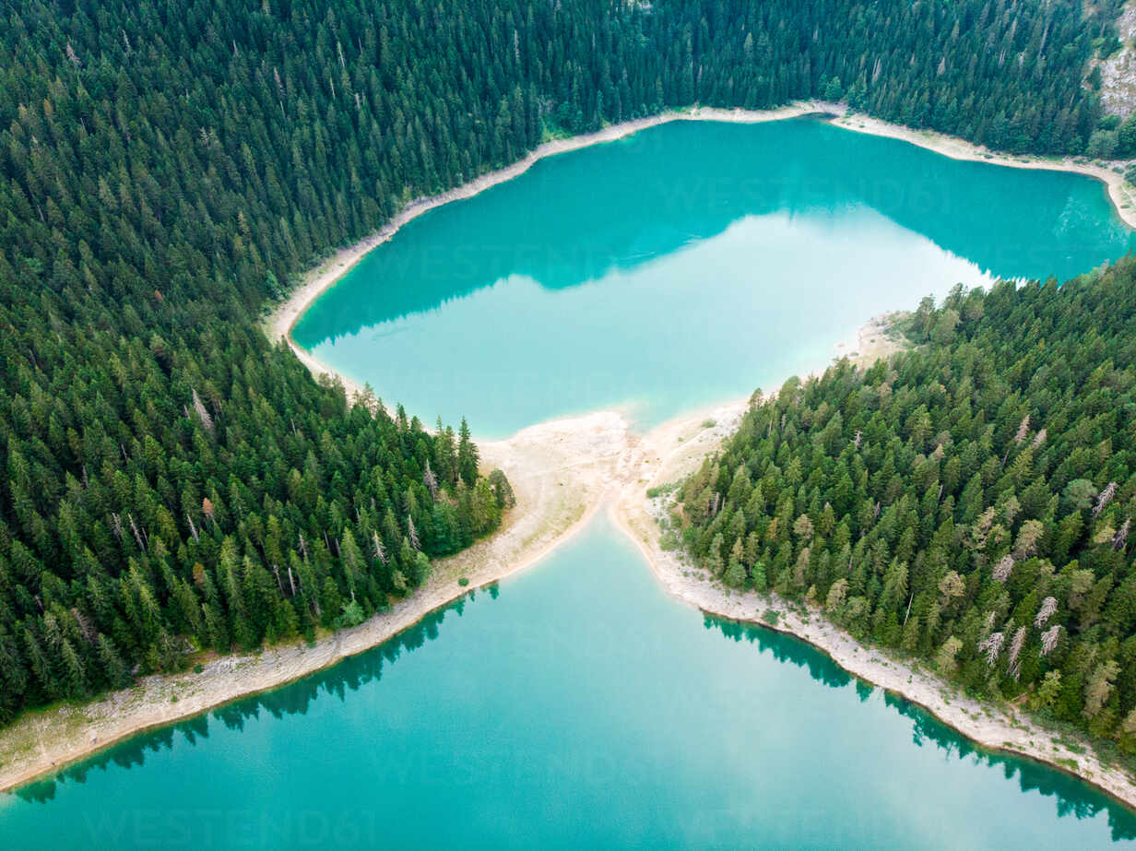
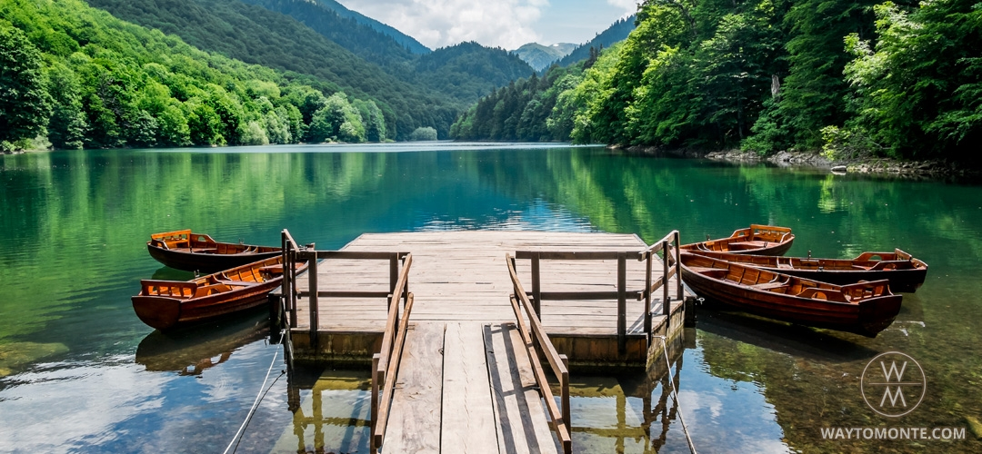

Slide 10
Upravljački modeli: U okviru šumskih uprava Sour-samoupravne organizacije udruženog rada 1992. godine područjima NP Lovćen, Biogradska gora i Durmitor upravlja Javno preduzeće za nacionalne parkove

Slide 11
Planski i zakonodavni okvir upravljanja: prostorni planovi posebne namjene; planovi upravljanja; godišnji programi upravljanja; zakon o zaštiti prirode; zakon o nacionalnim parkovima; drugi sistemski zakoni.

Slide 12
Međunarodni status zaštite: 1977. godine cijeli tok kanjona rijeke Tare uključen je u program MAB ’’Čovjek i biosfera’’ 1980. godine masiv Durmitora sa kanjonom rijeke Tare zbog svojih univerzalnih prirodnih i kulturnih vrijednosti prepoznatih na svjetskom nivou uvršten je kao područje pod UNESCO zaštitom; U završnoj fazi je nominacija bukovih šuma u NP Durmitor za UNESCO site

Slide 13
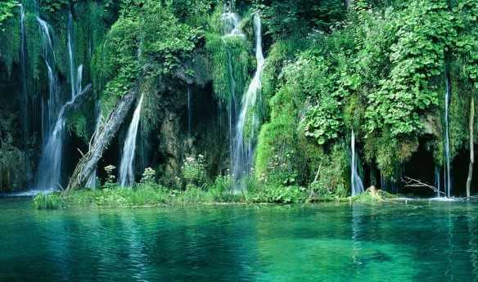
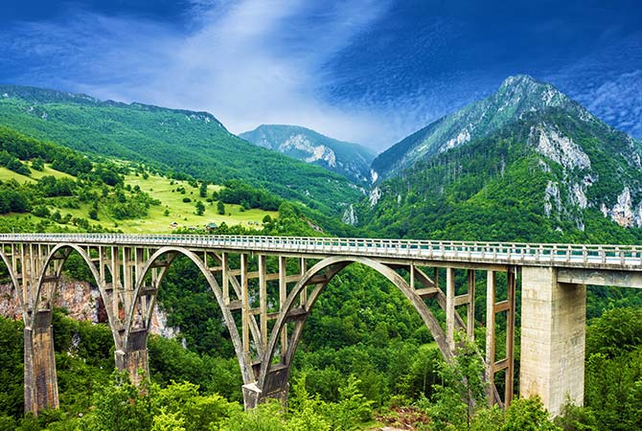

Slide 14
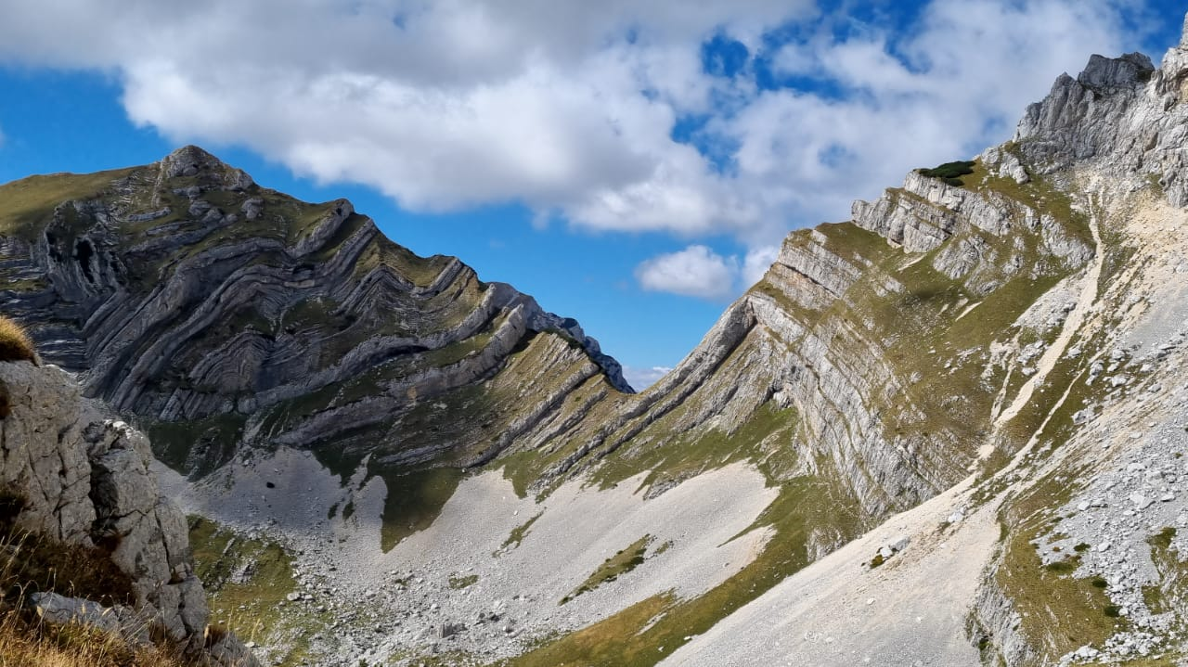
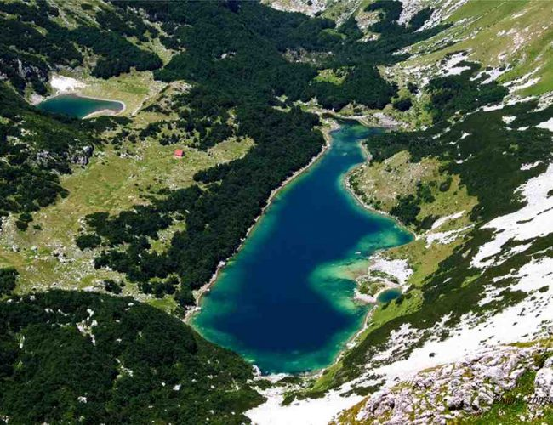

Slide 15
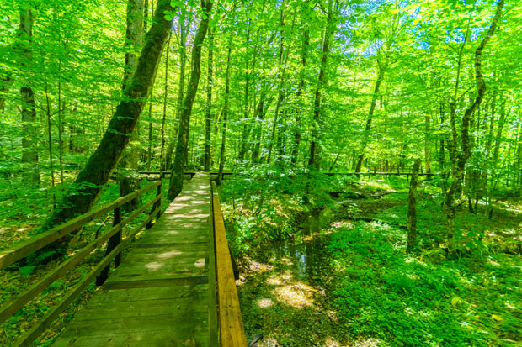

Slide 16
Ključni izazovi zasnovani na održivom razvoju: - razvoj eko turizma - planinarenje - pješačenje - biciklizam - rafting - seoski turizam - gastronomija - manifestacije - druge aktivnosti zasnovane na prirodi.

Slide 17
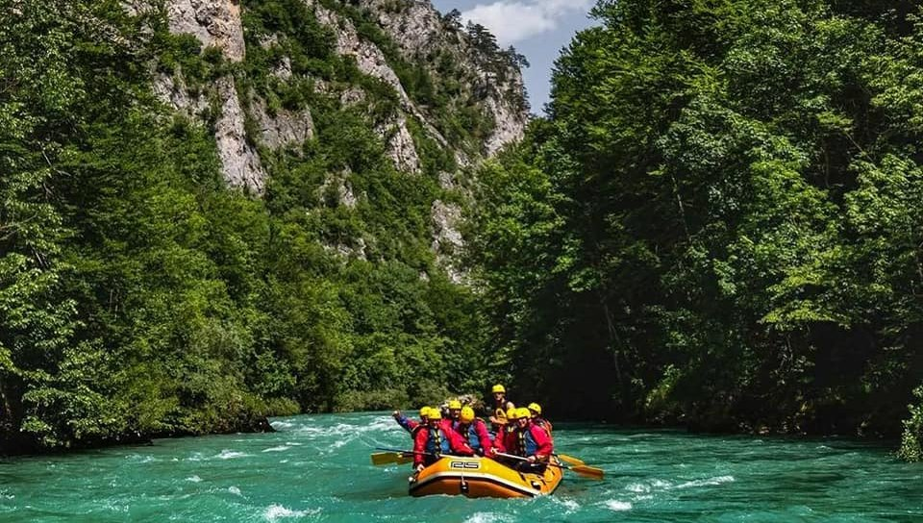
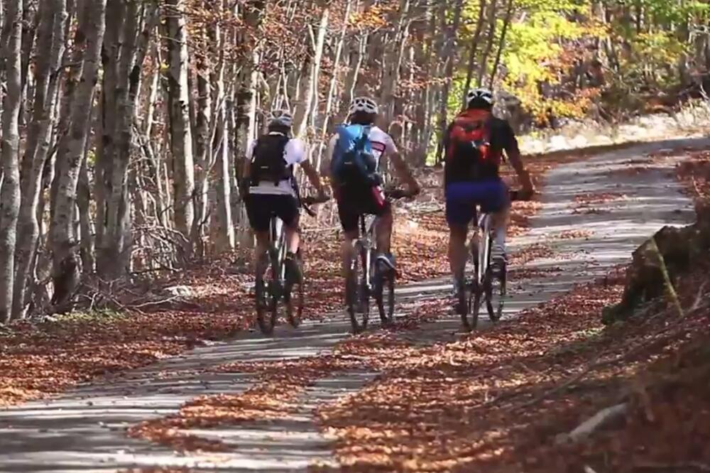
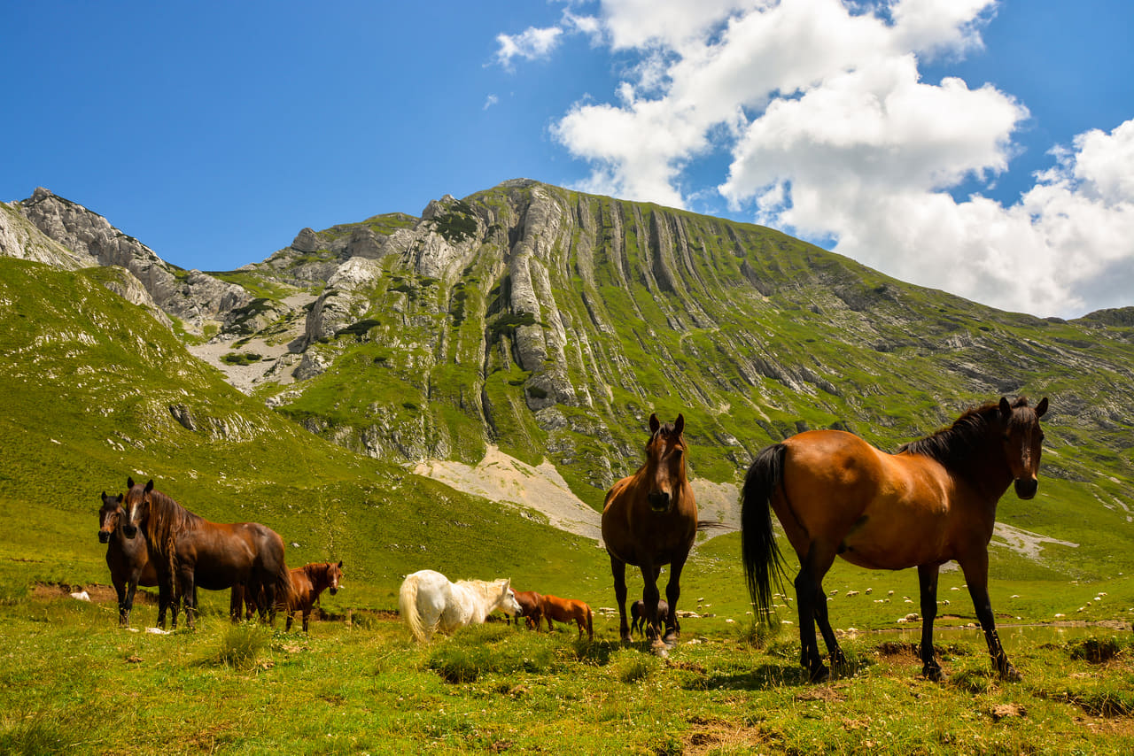
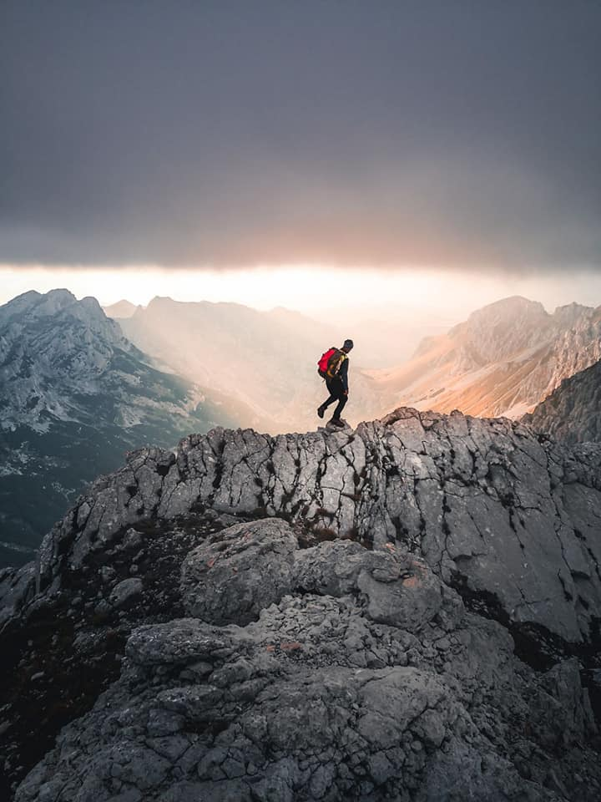

Slide 18
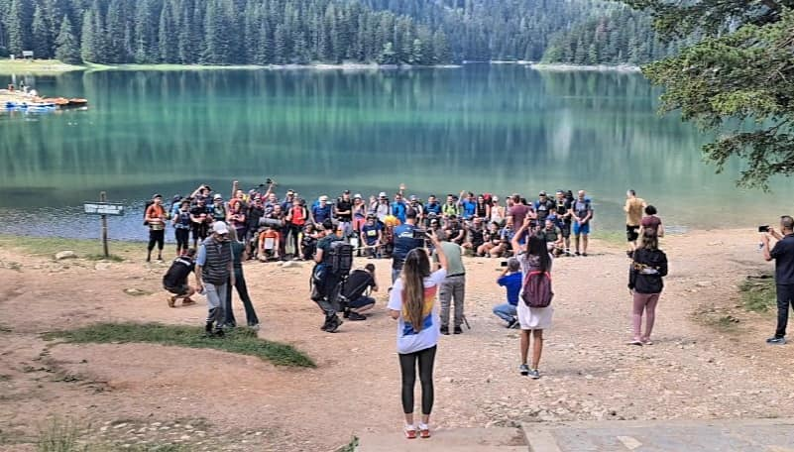
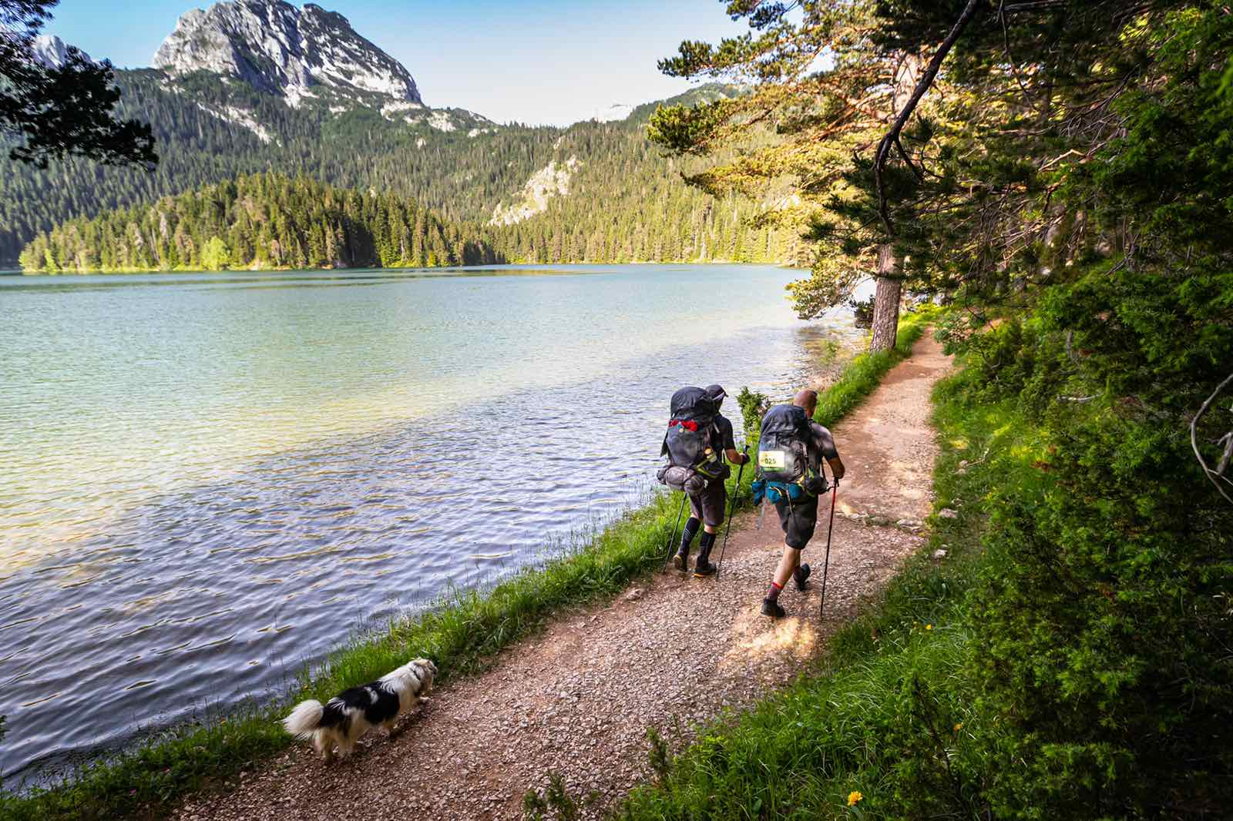
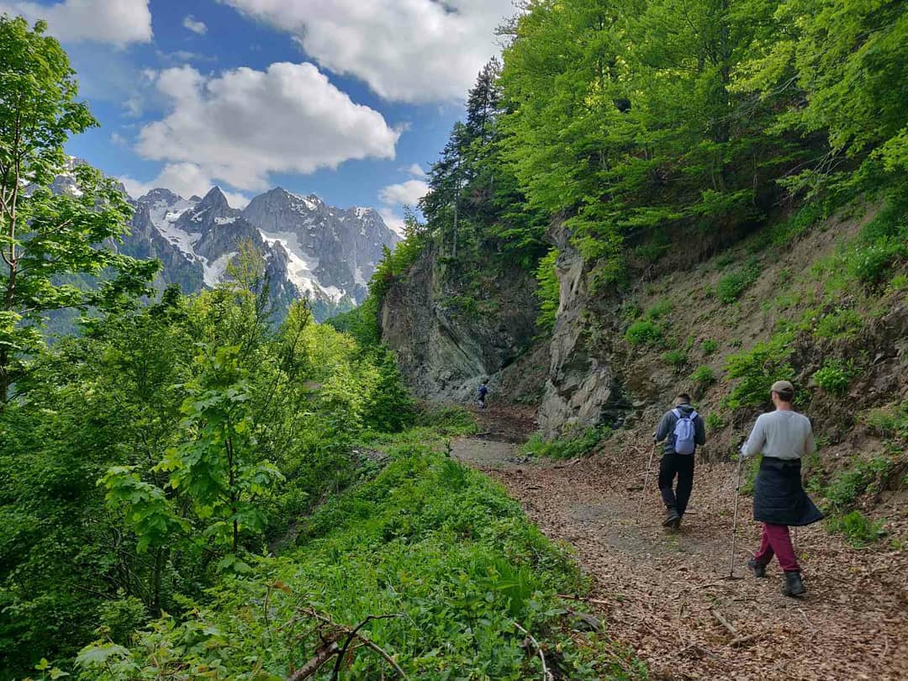
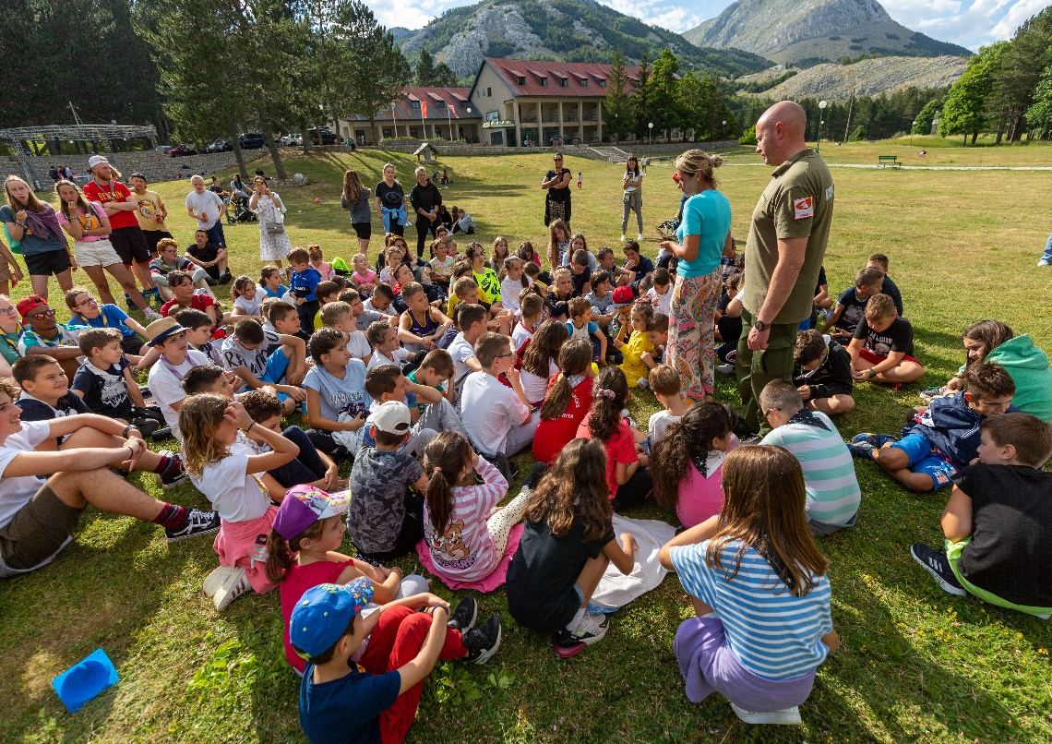

Slide 19
Ključni izazovi-devastacija prostora: - neplanska gradnja na području nacionalnih parkova - devastacija šumskih ekosistema - posljedice klimatskih promjena koje generišu : - požare, - ekstremne suše i toplotne udare - potencijalni nestanak najljepših jezera ledničkog porijekla - poplave - incidencija CO2 - eksploatacija prirodnih resursa (rječnih tokova-eksploatacija šljunka-primjer vodoizvorište Bolje sestre, eksploatacija mineralnih sirovina)

Slide 20
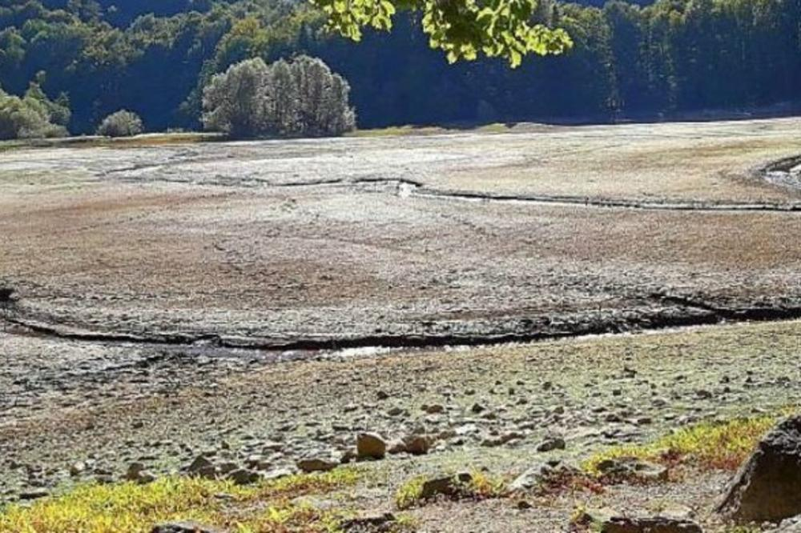

Slide 21
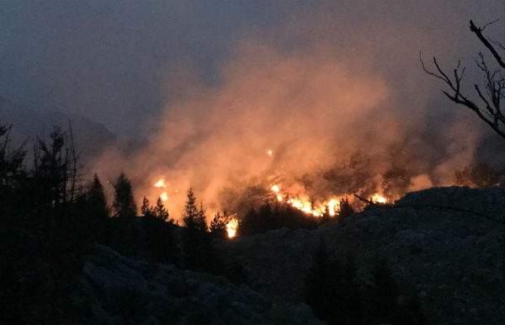

Slide 22
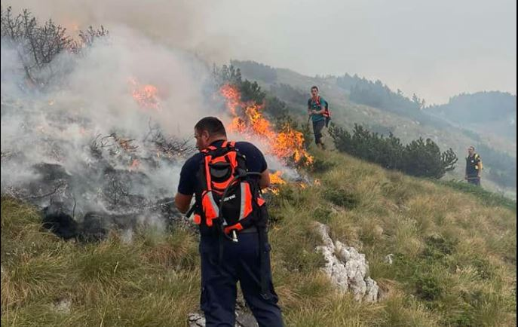

Slide 23
Perspektive zaštite i održivog razvoja: - zaštita izvornosti područja i ekosistema u cjelini; - zaštita staništa i biodiverzitata; - zaštita šumskih ekosistema; - zaštita predionih vrijednosti; - razvoj svih oblika održivog turizma zasnovanog na prirodi uz minimalan uticaj turizma na prirodu; - inkluzivan pristup u svim procesima vezanim za planiranje i upravljanje; - implementacija i transfer najboljih evropskih praksi iz oblasti zaštite, održivog razvoja i upravljanja; - izbalansiran socio ekonomski razvoj i potpuna integracija lokalnih zajednica; - nacionalni parkovi kao nukleus socioekonomskog razvoja lokalnih zajednica; - zadovoljstvo posjetioca; - ekološko blagostanje-sprovođenje zelene agende u cjelosti-,,ekologija nije trošak, već kapital od neprocjenjive vrijednosti’’.

Slide 24
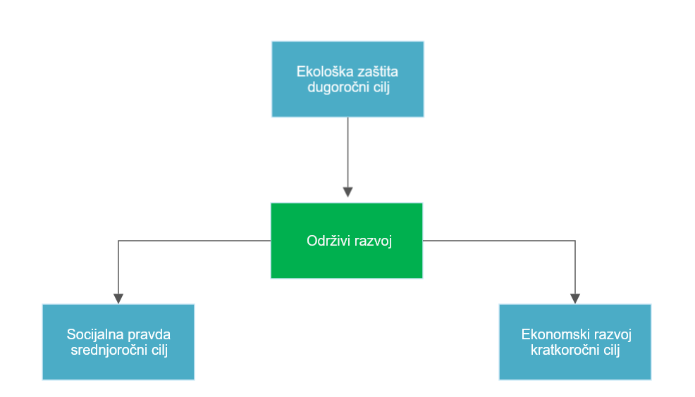

Slide 25
HVALA NA PAŽNJI

